Slide 1
1.3 介质的电磁性质

Slide 2
（1） 介质
原子 分子 介质
慕课堂测试题
离子键 Nacl
共价键 H2 SiO2
金属键
原子构成分子的化学键
一般研究的介质为绝缘介质，原子通过共价键/离子键构成分子
不考虑电离水溶液
离子键/金属键
共用电子偏向吸引能力更强的原子
极性键
非极性键
化学键种类
共用电子不偏向任意一方
极性分子
非极性分子
极性键，分子结构不对称
分子种类
慕课堂测试题
非极性键或分子结构对称

Slide 3
（2） 电偶极矩
物理意义 对电荷系统极性的一种衡量
定义
从-q指向+q的矢径 和电量q的乘积定义为电偶极子的电矩，也称电偶极矩。
公式
-q
+q

Slide 4
（3） 介质的极化
介质极化过程
外场条件 | 分子种类 | 微观（单个分子） | 宏观（大量分子）
未加外场 | 非极性分子 | 没有电偶极矩 | 没有电偶极矩
 | 极性分子 | 有电偶极矩 | 没有电偶极矩
加外场 | 非极性分子 | 正负中心被拉开 | 有电偶极矩
 | 极性分子 | 电偶极矩取向规则 | 有电偶极矩
电极化强度矢量
物理意义：衡量介质极化的程度
慕课堂测试题
若为同种分子，且电偶极矩大小与方向相同

Slide 5
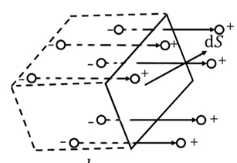
（4） 束缚电荷
思考，提问，位于哪里的分子可以让分子中的正电部分漏出表面
束缚电荷产生的原因
所选面元漏出的正电荷为
所研究的体区域内的净余电荷
束缚电荷密度
慕课堂测试题

Slide 6

（4） 束缚电荷
理解
介质内
若介质均匀极化，则束缚电荷存在于？
思考，提问
若介质非均匀极化，则束缚电荷存在于？
思考，提问
介质内
思考，提问，什么情况会非均匀极化？提示，两种情况

Slide 7
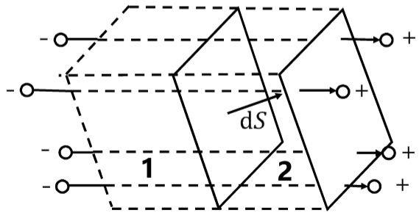
（5） 两介质分界面上的面束缚电荷
面束缚电荷产生的原因
左侧介质进入1区域的正电荷为
右侧介质留在2区域的负电荷为
1和2合起来的边界区域内净余电荷为
边界区域内束缚电荷面密度
慕课堂测试题
注意 的方向由介质1指向介质2

Slide 8
（6） 介质中的高斯定理/介质中的电场散度
介质中的电场散度
注意，为什么用
电位移矢量的引入
电位移矢量的散度
介质电容率
线性、均匀、各向同性介质

Slide 9
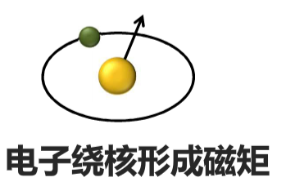
（7） 磁偶偶极矩
物理意义 磁矩关系到带电粒子的自旋、粒子在系统内的轨域运动。
定义 在一个载流回路中，磁矩的计算是电流乘于回路面积
公式
提问，磁偶极矩的方向如何确定？

Slide 10
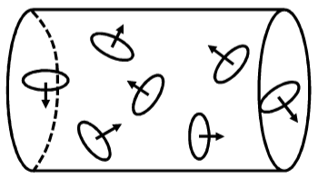
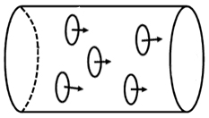
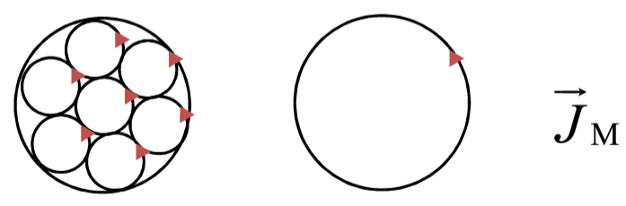
（8） 介质的磁化
介质磁化过程
物质的磁性是由分子电流定向排列产生的
磁化强度矢量
物理意义：衡量介质磁化的程度
若为同种分子，且磁偶极矩大小与方向相同

Slide 11
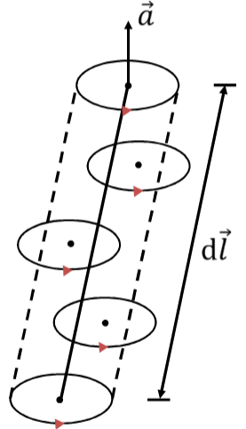
（9） 磁化电流
通过面s的磁化电流
提问，哪里的分子电流可以有效通过S？
穿过面S的总磁化电流为边界L串联的 分子数目乘以每个分子的电流
串联的分子数为
穿过面S的总磁化电流为
磁化电流密度
提问，自己推导

Slide 12
（10） 极化电流
产生原因 介质的极化程度随时间变化，极化分子正负中心产生移动
电偶极矩公式另一种形式
-q
+q
电极化强度公式另一种形式
极化电流密度

Slide 13
（11） 介质中的磁场旋度
真空中的磁场旋度
注意，为什么用
介质中的磁场旋度
磁场强度的引入

Slide 14
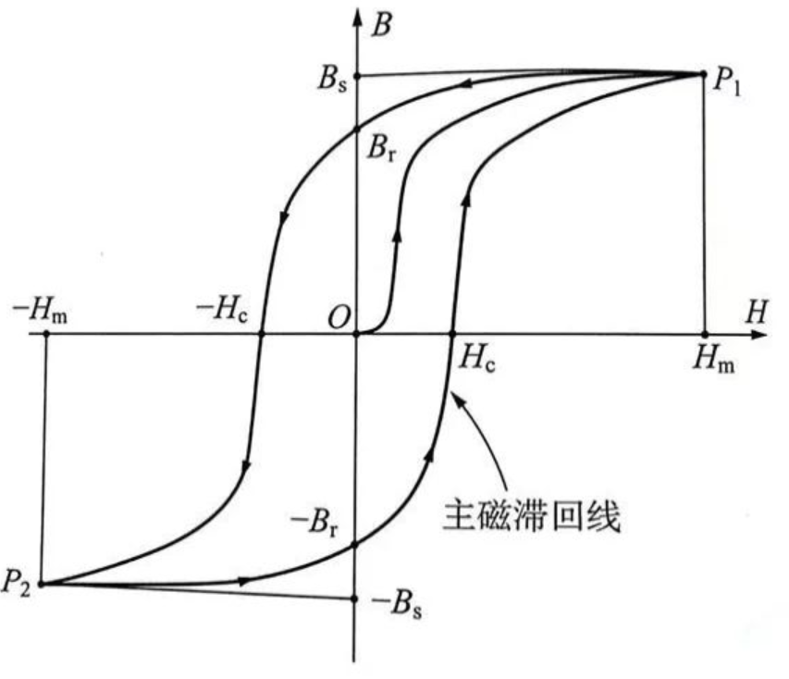
（11） 介质中的磁场旋度
磁场强度的旋度
介质磁导率
线性、均匀、各向同性、非铁磁介质
铁磁材料，非线性、非单值

Slide 15
（12） 介质中的麦克斯韦方程组
只用电场强度和磁感应强度描述介质中的麦克斯韦方程组
最简单介质
线性、
均匀、
各向同性

Slide 16
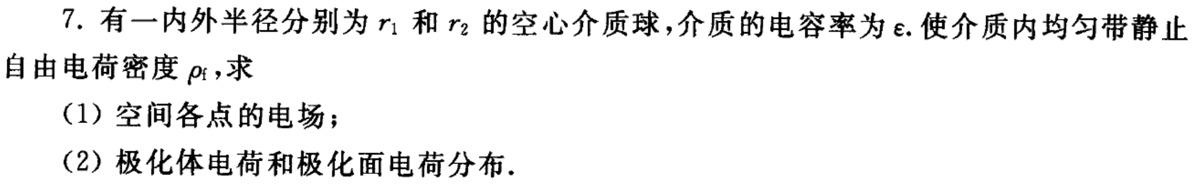
作业

